Slide 1
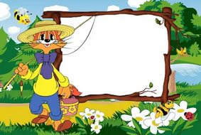
Творческий проект в средней группе
«Дружба начинается с улыбки»
Подготовила воспитатель
Жданова И.В.

Slide 2
Данный проект о дружбе, рассчитан на детей 4-5 лет, родителей, воспитателей. У каждого человека есть друг, который всегда рядом и поможет в трудную минуту, который готов разделить и твою радость, и твоё горе, а если понадобится, отдать тебе всё ,что имеет сам.
Тип проекта: творческий.
Продолжительность: краткосрочный.
Участники проекта: воспитатели, дети, родители.

Slide 3
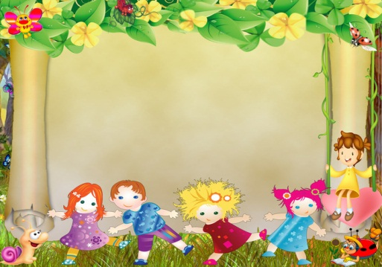
Актуальность темы: Дружба - личные бескорыстные взаимоотношения между людьми, основанные на любви, доверии, искренности, взаимных симпатиях, общих интересах и увлечениях. Обязательными признаками дружбы являются взаимность, доверие и терпение. На сегодняшний день проблема жестокости и равнодушия в молодежной среде становится все более очевидной. Основа гуманного отношения к людям - способность к сопереживанию, к сочувствию - проявляется в самых разных жизненных ситуациях. Поэтому у детей нужно формировать не только представления о должном поведении, а прежде всего нравственные чувства.

Slide 4
Цель проекта: Формировать у детей понятие о том, что значит уметь дружить, установить дружеские отношения между сверстниками.
Задачи:
Образовательные:
- формировать представления детей о дружбе между людьми;
- учить детей дружеским формам взаимодействия;
- учить считаться с желаниями сверстников, ограничивая свои желания;
- расширять и систематизировать знания о культуре поведения и взаимоотношениях между людьми.
Развивающие:
- развивать социально-коммуникативные качества;
- развивать эмоциональную сторону детской личности;
- развивать творческие и речевые способности детей.
Воспитательные:
- воспитывать потребность проявлять доброту, заботу, внимание, сочувствие, оказывать взаимопомощь;
- воспитывать здоровый дух соперничества и способствовать сплочению коллектива.
Участие родителей в реализации проекта: Создать атмосферу эмоционального комфорта, взаимопонимания и поддержки. Совместное с детьми разучивание стихотворений о дружбе, беседы.

Slide 5
Предполагаемый результат: Сплочение коллектива, проявление доброты, заботы, внимания, сочувствия, оказание взаимопомощи.
Продукт проектной деятельности: Совместное творчество, игры, рекомендации для родителей.
Итоговое занятие проекта: «Путешествие в страну Дружбы и Доброты».

Slide 6
План реализации проекта:
Беседа: «Умейте дружбой дорожить».
В.Катаев «Цветик - семицветик», Л. Воронкова «Что сказала бы мама?», русская народная сказка «Лиса и журавль»,
Э.Успенский «Дядя Фёдор, пёс и кот» (главы из книги).
Пословицы и поговорки о дружбе.
Заучивание стихотворений о дружбе.
Пальчиковые игры: «В гости к пальчику большому», «Апельсин», «Сороконожки», «Дружные пальчики», «Дружат в нашей группе».
Мирилки – которые помогают детям помириться.
Консультации для родителей: «Дружба крепкая», «Дружеские отношения взрослых и детей в семье – основа воспитания положительных черт характера ребенка».

Slide 7
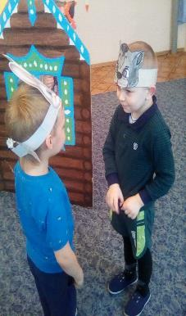
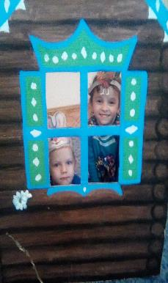
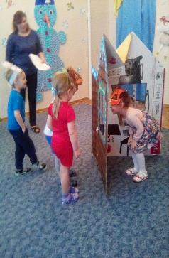
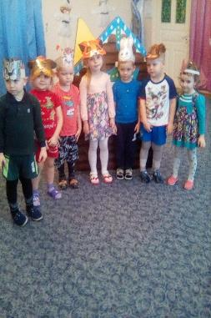
Инсценировка сказки «Заюшкина избушка».

Slide 8
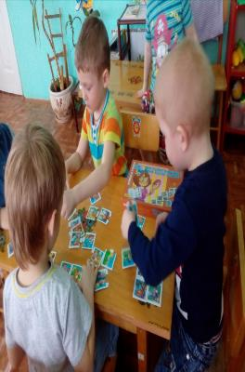
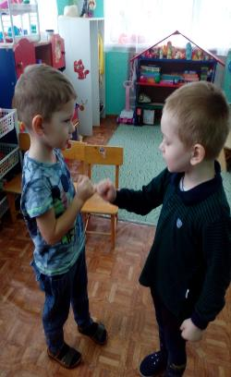
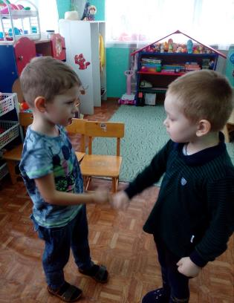
Дидактические игры: «Добрые и вежливые слова», «Передай своё настроение», «Угадай настроение», «Скажи, кто твой друг?» (узнать друга по описанию), «Да - нет», «Дорисуй рисунок», «Мирилки».

Slide 9
Мирилки

Slide 10
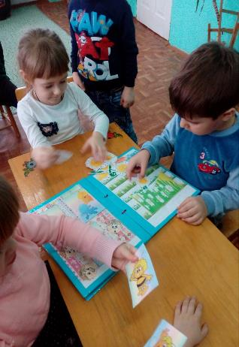
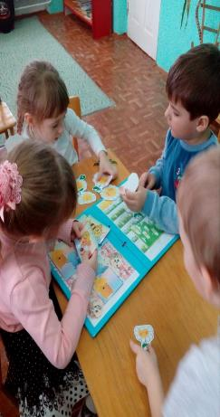
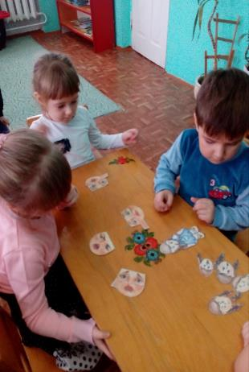
Лэпбук «Эмоции»

Slide 11
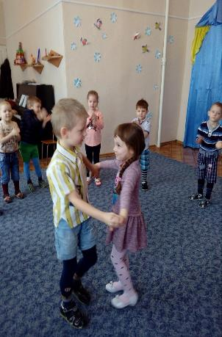
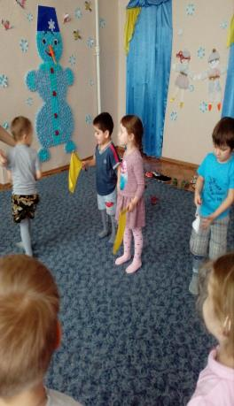
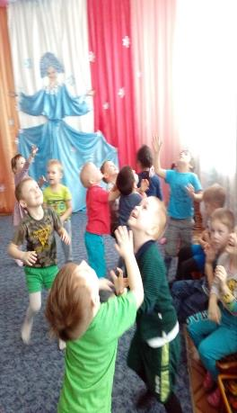
Подвижные игры: «Котята и щенята», «Найди себе пару», «Подтолкни шарик», «Теремок».

Slide 12
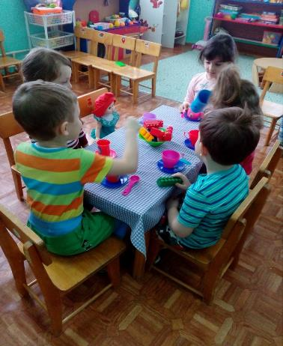
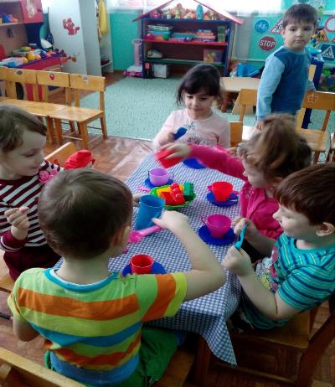
Сюжетно – ролевые игры: «Семья», «В кафе», «Детский сад».

Slide 13
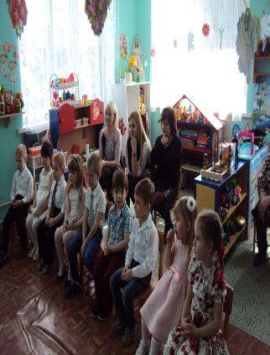
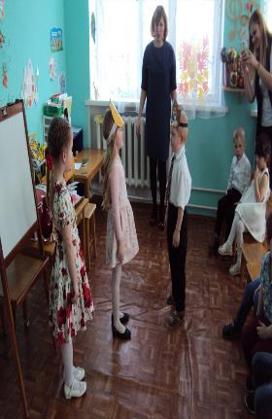
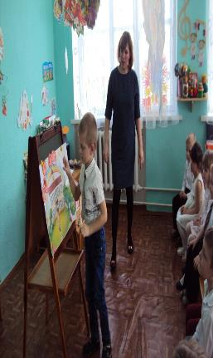
Итоговое занятие «Путешествие в страну Дружбы и Добра»

